Slide 1
Helsinki Hacklab
Otso Jousimaa
Hakkeri?
Helsinki Hacklab
Suomen Hacklabit
Maailman Hackerspacet
Arki Hacklabilla
Käytännön järjestäminen

Slide 2
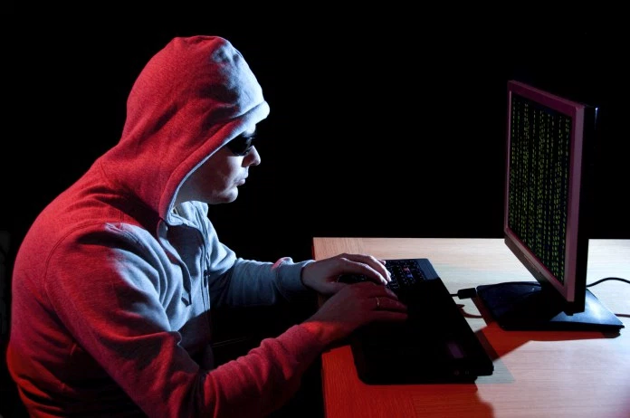
Hakkeri?
Yksin
Pimeässä
Koodia näytöllä
Nuori mies
http://www.hackercg.com/so-you-want-to-be-a-hacker/

Slide 3
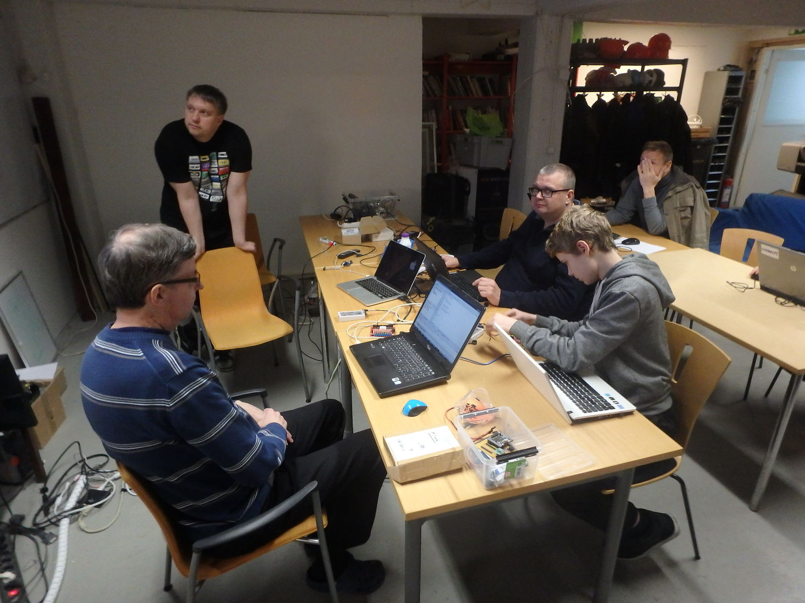
Mutta todellisuudessa...
Seurassa
Valoakin on
Kaiken ikäisiä

Slide 4
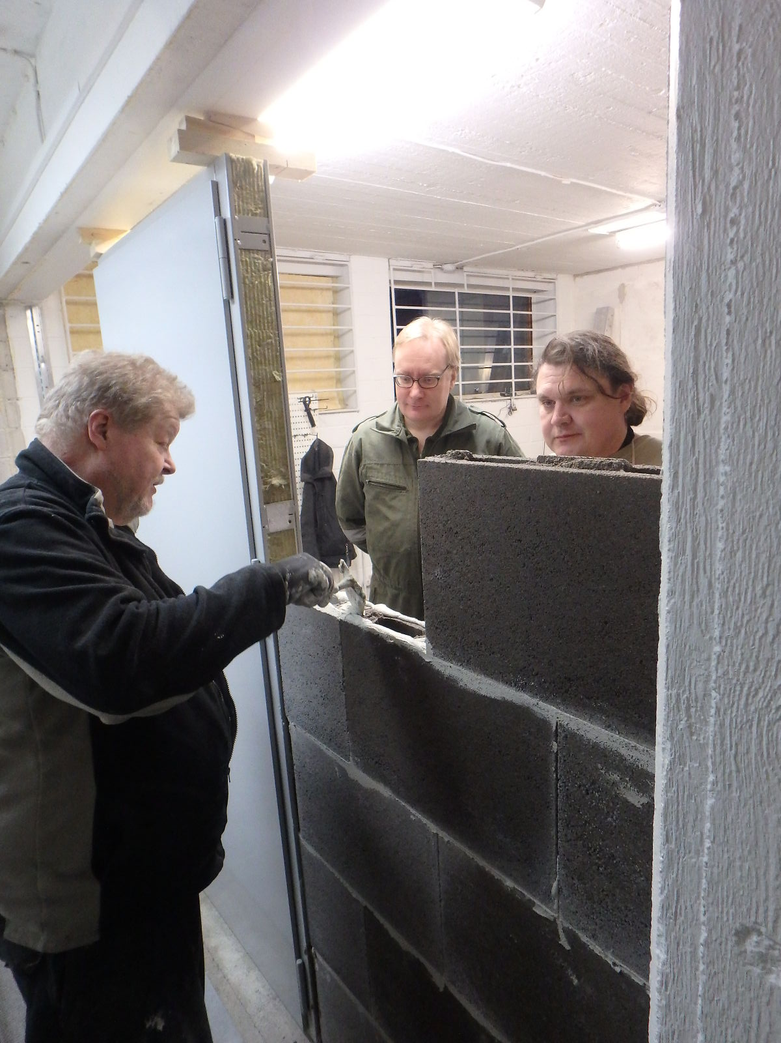
Onko pakko ohjelmoida?
Ei missään nimessä!
Tekeminen
Luovuus
Uteliaisuus
Määrätietoisuus

Slide 5
Helsinki Hacklab
Avoin työtila Pitäjänmäessä Espoon rajan lähellä
~200 m^2
Noin 150 jäsentä
Noin 40 aktiivijäsentä
Tilat puun ja metallin työstöön, elektroniikkatyöhön, maalaamiseen, ruo'an laittoon...

Slide 6
Suomen Hacklabit
Suomessa on tällä hetkellä 10 hacklabia, ja maailmalla niitä on yhteensä ≈1200
Hacklabit ovat harrastajien ylläpitämiä työtiloja.
Kenellä tahansa on mahdollisuus liittyä jäseneksi.
http://hacklab.fi/

Slide 7
Hacklabien väliset yhteydet
Hackespace Summit Finland -tapahtuma
Hacklab.fi -sivusto
Ei varsinaista „katto-organisaatiota“
Paikkakunnittain erilaisia painotuksia

Slide 8
Kaupallisuus, yrittäjätoiminta
Toiminnasta ei makseta palkkaa tai palkkioita
Tekijöiden etsiminen on sallittua
Kaupallista toimintaa tiloissa sopimuksen mukaan
Harrastustoiminta on kuitenkin etusijalla

Slide 9
Hackerspacet maailmalla
Rakkaalla lapsella on monta nimeä:
  Hackerspace
  Fablab
  Makerspace
  Co-working space
  Incubator
Käytännöt vaihtelevat maittain

Slide 10
Maker-yhteisö maailmalla
1200 aktiivista hackerspacea
Maker Faire -tapahtumat
„Hackerspace Design Patterns“
Ei Wirallista katto-organisaatiota

Slide 11
Mistä nimet tulevat?
Make: form (something) by putting parts together or combining substances; construct
Hack: make or modify something roughly and / or quickly
Hackerspace / Makerspace: place where people make or hack stuff
[http://www.slideshare.net/zapgadget/geneva-hackerspace]

Slide 12
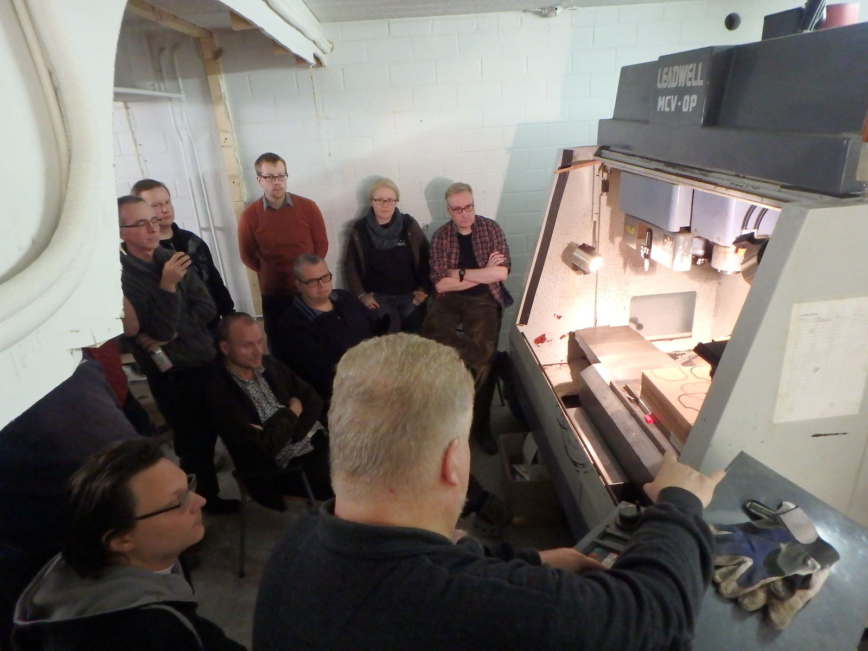
Arki Hacklabilla - Koulutuksia
CNC „Lotta“
3D-mallinnus
Koneistaminen

Slide 13
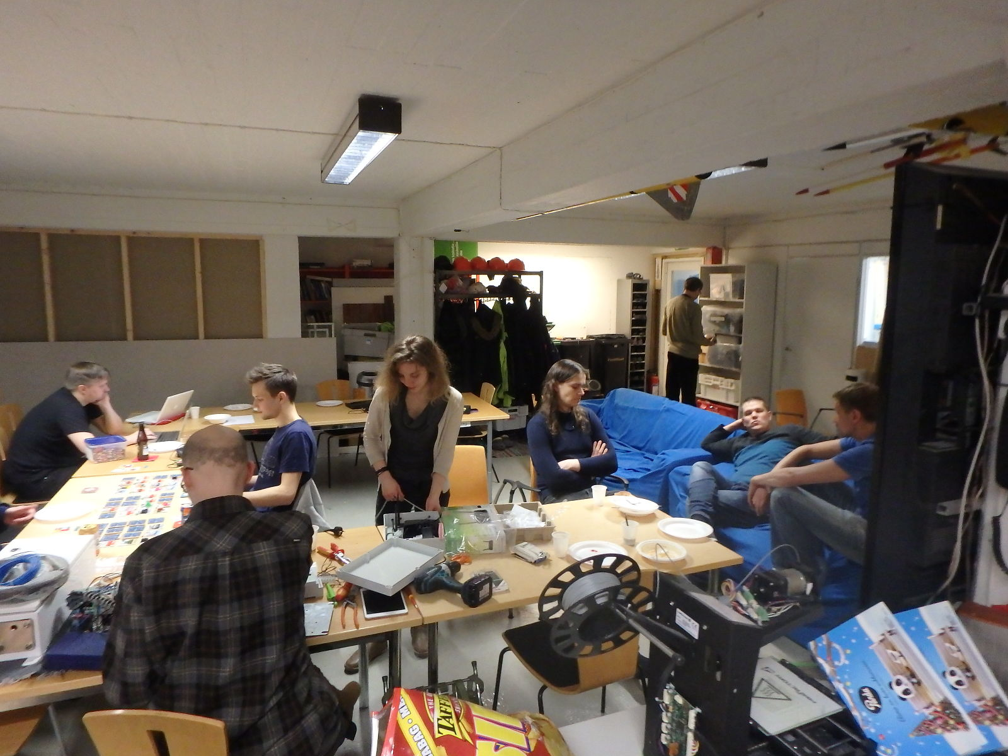
Arki Hacklabilla - Oleilua
Pikkujoulut 2015

Slide 14
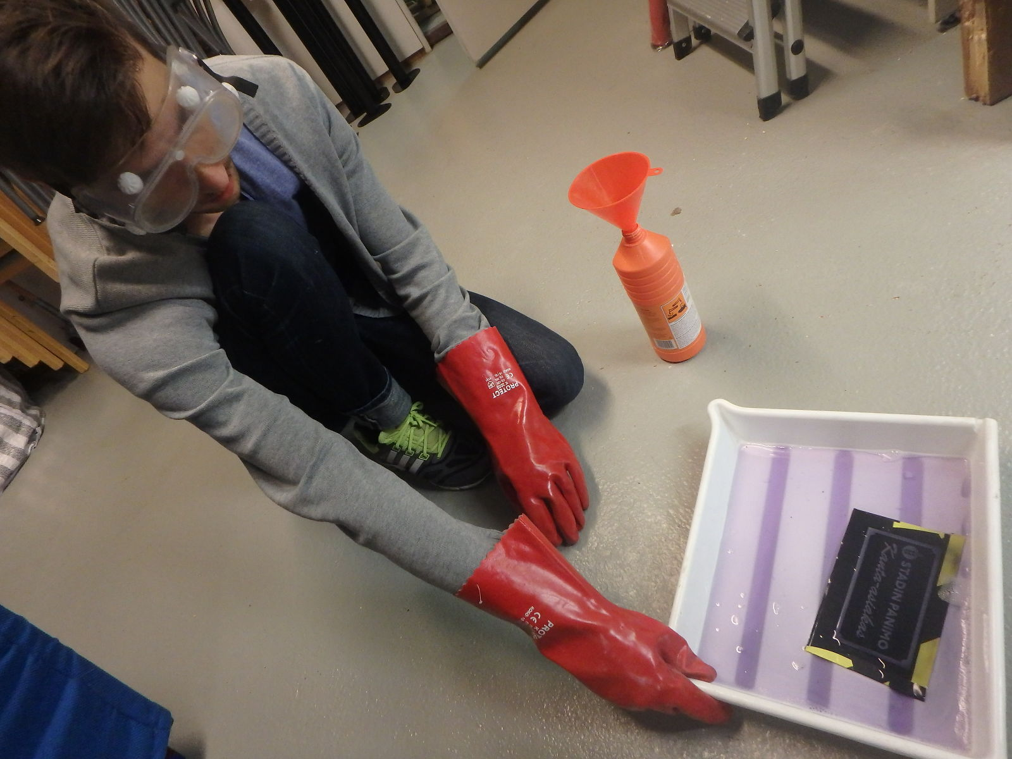
Arki Hacklabilla - Tekemistä
Alumiinin etsausta
Kotelo projektille

Slide 15
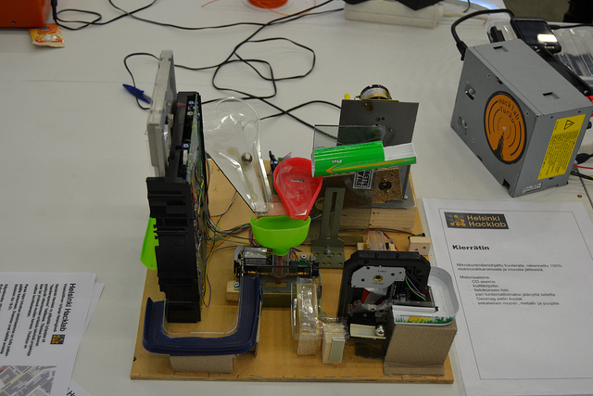
Arki Hacklabilla - Luovuutta
Kierrätin
Tehty romusta
Kuljettaa marmorikuulia „ikuisesti“

Slide 16
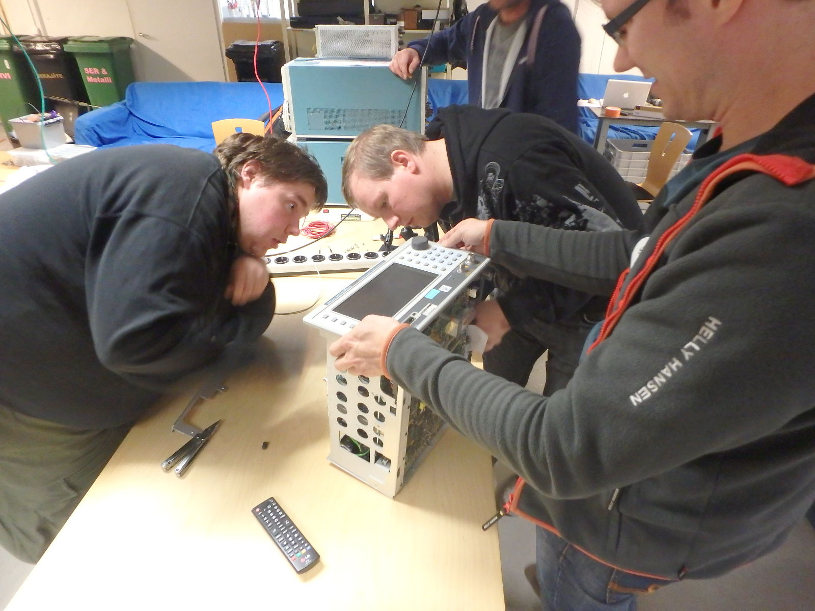
Arki Hacklabilla - Uteliaisuutta
Mikä tämä on?
Miten se toimii?
Mitä sillä voi tehdä?
Mitä siitä voi tehdä?

Slide 17
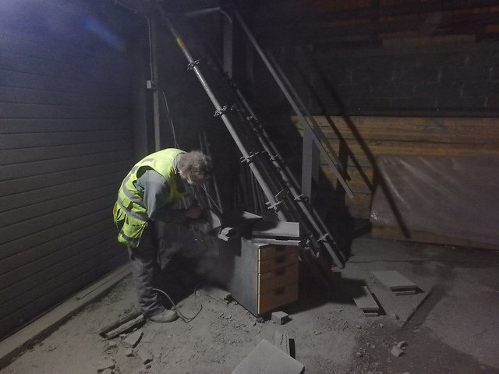
Arki Hacklabilla - Määrätietoisuutta
Kiviä tulityötilaan
Sunnuntai-ilta

Slide 18
Käytäntö - Hallinto
Tuottoa tavoittelematon rekisteröity yhdistys
Hallituksessa ~7 jäsentä
Syys- ja kevätkokoukset
Hallitus tai „Joku“ hoitaa paperityöt

Slide 19
Käytäntö - Rahoitus
Jäsen- ja kuukausimaksut sekä alivuokralaiset
  Omavaraisuus
Lahjoitukset, tuet
  Kalusto, remontit

Slide 20
Käytäntö – Mitäs sitten jos?
Joku pahoittaa mielensä?
  Isot ihmiset osaavat usein sopia riitansa
Sattuu vahinko tiloille?
  Sitten korjataan
Sattuu tapaturma henkilöille?
  Pieniä sattuu, vaarallisiin laitteisiin koulutus
Joku ryhtyy häiriköimään?
  Kohtelias opastus käytöstapoihin

Slide 21

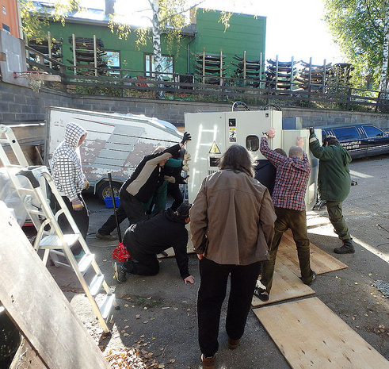
Mitä „Amatöörit“ voivat tehdä?

Slide 22
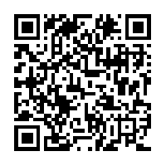
Kiitos! Kysymyksiä?
http://hacklab.fi
http://helsinki.hacklab.fi
hallitus@helsinki.hacklab.fi
otso.jousimaa@gmail.com

